Slide 1
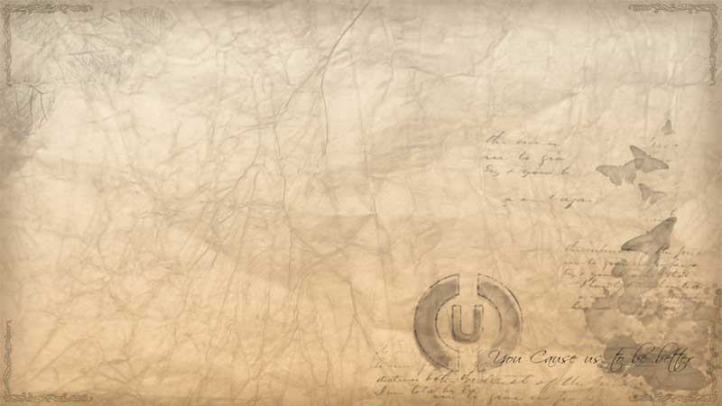
Сетевой проекта - конкурс презентаций «Моя семья»
Номинация «Спешите делать добро»
Автор:
Лампру Димитрис - ученик 3 класса школы при Посольстве России в Швеции
Руководители:
Крутских Наталья Викторовна, учитель начальных классов и музыки
Ефремов Дмитрий Борисович, учитель математики
Шмырёв Андрей Анатольевич, кпн, учитель физики и информатики

Slide 2
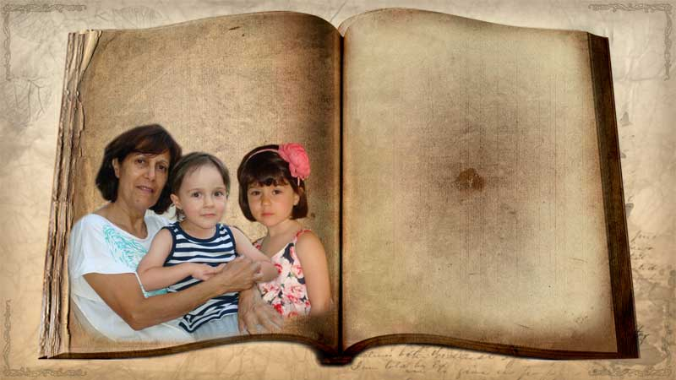
Семейный старенький альбом С простыми серыми листами…
Семейный старенький альбом С простыми серыми листами, Уж пожелтевшими местами. Но сколько судеб помнит он!
Часто всей семьёю дружной
Мы садимся за столом,
Чтоб перелистать семейный
Нашей памяти альбом.
Здесь переплетенье судеб,
Биография страны,
Жизнь и подвиг моих предков.
И история семьи!

Slide 3
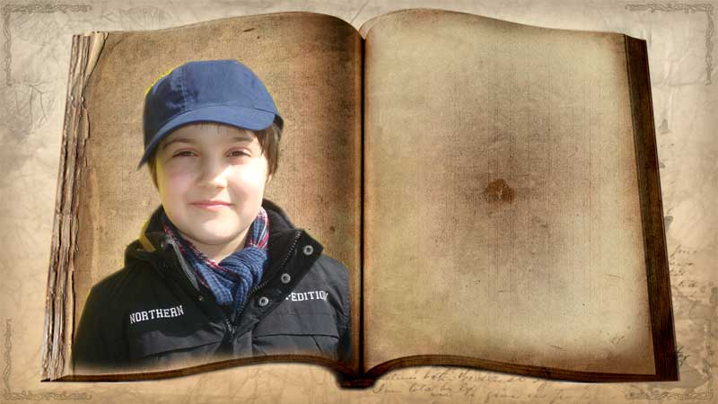
Здравствуйте! Меня зовут Лампру Димитрис.
Я ученик 3 класса школы при Посольстве России в Швеции.
Меня всегда интересовала история моей семьи. Она необычна уже тем, что близкие мне люди живут в трёх странах: в Швеции, в России и на Кипре.
Приглашаю вас перелистать страницы нашего семейного альбома вместе со мной.

Slide 4
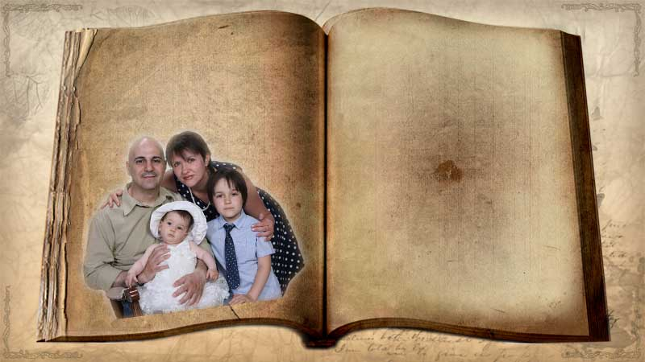
Знакомьтесь: вот моя семья.
Здесь папа, мама, Зоя, я…
На фотографии смотрю И с гордостью вам говорю: «Знакомьтесь: вот моя семья. Здесь папа, мама, Зоя, я.
Мои здесь бабушки и деды,
В войну добывшие победу. Мне без родных никак нельзя, Моя семья – мои друзья!»
Родилась моя семья в России, в Санкт-Петербурге, когда мои мама и папа учились в институте. После учёбы они улетели на Кипр, где родился я. Но вскоре мои родители переехали в город Стокгольм. Здесь папе предложили работу, о которой он мечтал.

Slide 5
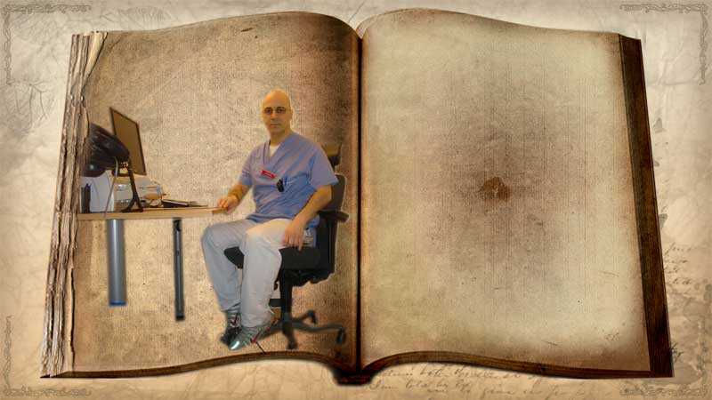
Мой папа – Лампру Софоклис
Мой папа – Лампру Софоклис. Он родился и жил на Кипре.
Но учиться захотел в России. Закончил Первый медицинский университет в Санкт-Петербурге.
Работает врачом-психиатром в Стокгольме. Он очень хороший доктор. Люди, которым он помог, часто присылают ему письма и говорят «спасибо».
Папа целыми днями занят на работе, но в выходные находит время для нашей семьи. С ним мы ходим в музеи, гуляем по парку, играем в шахматы, шашки.

Slide 6
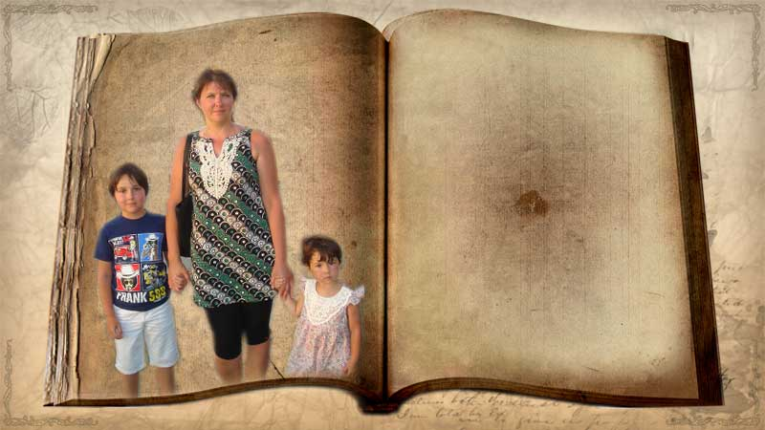
Моя мама - Саутина Алина
Моя мама Саутина Алина Николаевна родилась и училась в Санкт-Петербурге.
Мама очень красивая и талантливая. Она хорошо рисует, вяжет, готовит так вкусно, что пальчики оближешь. Всё своё время мама посвящает семье, всегда и во всём помогает мне и моей младшей сестрёнке Зое.
Мы с сестрой заботимся о ней, стараемся не огорчать, без напоминаний выполняем свои домашние обязанности.

Slide 7
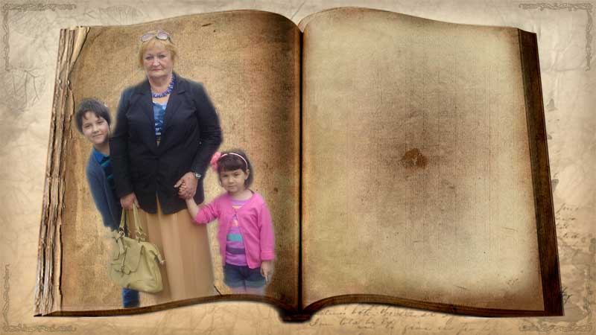
Моя бабушка Саутина Ирина Иннокентьевна работает в школе учителем-логопедом. Она любит своё дело.
Бабушка уже на пенсии, но продолжает трудиться. К нашему приезду она придумывает интересные маршруты прогулок по Петербургу.
Вместе с бабушкой и сестрёнкой Зоей мы ходим в цирк, зоопарк, дельфинарий, катаемся на аттракционах…

Slide 8
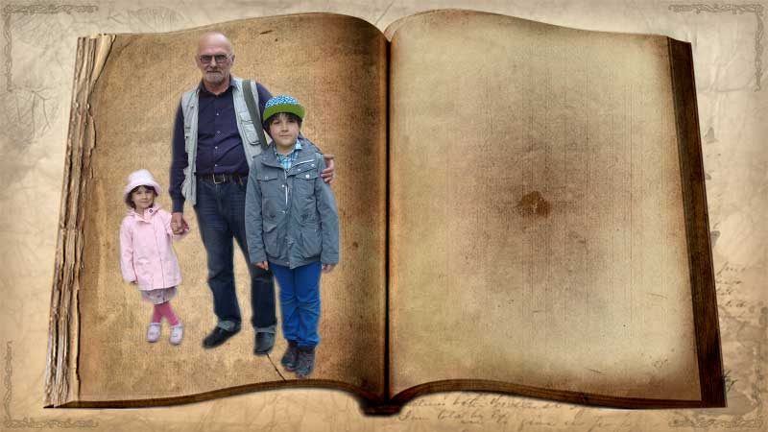
Мой дедушка Саутин Николай Анатольевич – художник, искусствовед, член Союза художников. Работает в Научном архиве Российской академии художеств.
С нашим дедом не нужны самые лучшие экскурсоводы, потому что он отлично знает историю города и страны и очень интересно рассказывает обо всем. С ним мы часто посещаем выставки, ходим в музеи.

Slide 9
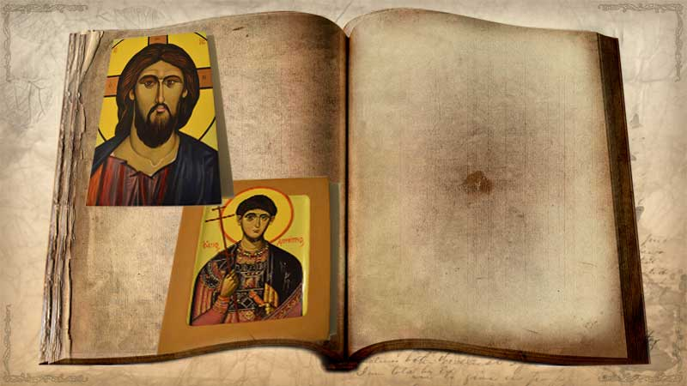
Дедушка талантливо пишет пейзажи, иконы, делает станковые гравюры. Он выполнил почти 500 экслибрисов для художников, писателей, артистов, а ещё он пишет книги. Дедушка изготовил экслибрисы для М. Боярского. Г.А. Товстоногова, В. Розова,
Г. Жжёнова и других известных деятелей искусства.
Мама говорит, что способности к рисованию и прикладному творчеству у меня от дедушки. Недаром в сетевых проектах я два раза занял первое место!

Slide 10
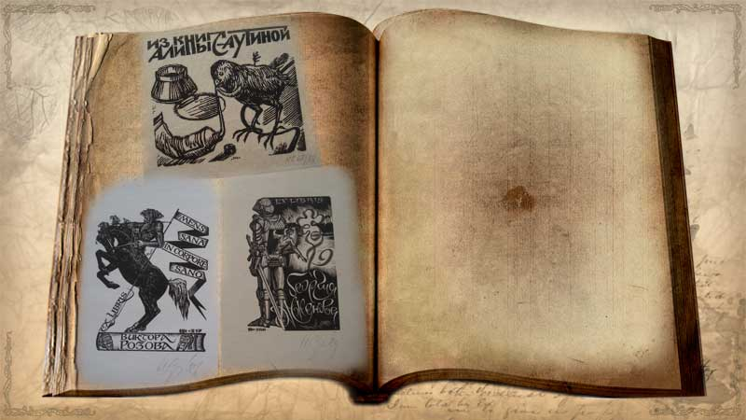
Дедушка талантливо пишет пейзажи, иконы, делает станковые гравюры. Он выполнил почти 500 экслибрисов для художников, писателей, артистов, а ещё он пишет книги. Дедушка изготовил экслибрисы для М. Боярского. Г.А. Товстоногова, В. Розова,
Г. Жжёнова и других известных деятелей искусства.
Мама говорит, что способности к рисованию и прикладному творчеству у меня от дедушки. Недаром в сетевых проектах я два раза занял первое место!

Slide 11
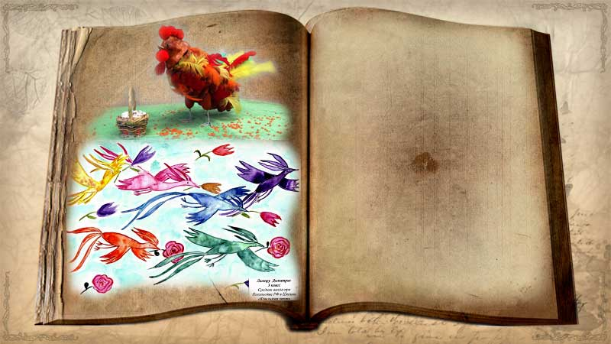
Дедушка талантливо пишет пейзажи, иконы, делает станковые гравюры. Он выполнил почти 500 экслибрисов для художников, писателей, артистов, а ещё он пишет книги. Дедушка изготовил экслибрисы для М. Боярского. Г.А. Товстоногова, В. Розова,
Г. Жжёнова и других известных деятелей искусства.
Мама говорит, что способности к рисованию и прикладному творчеству у меня от дедушки. Недаром в сетевых проектах я два раза занял первое место!

Slide 12
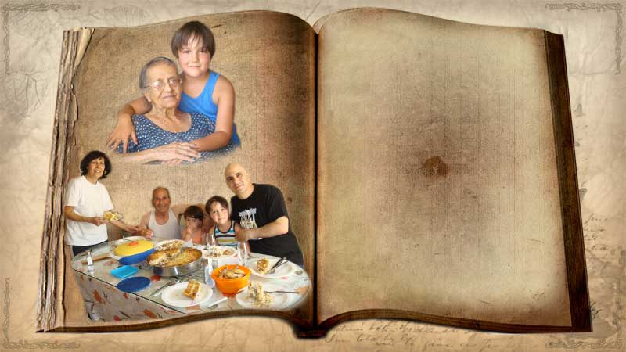
После северной столицы мы о солнышке мечтаем, с радостью все дружно на Кипр мы вместе улетаем. Здесь папина семья живёт
и каждый год нас с нетерпеньем ждёт!
Дедушка Анастасис, бабушка Димитра из простой трудовой семьи, дедушка работал в фармацевтической компании, бабушка – на телефонной станции.
Сейчас они на пенсии.
С удовольствием ухаживают за своим садом и всегда рады гостям.
Моя прабабушка Христалла и бабушка Димитра очень любят меня и мою сестрёнку Зою.
Когда мы прилетаем, нас встречают широким застольем.
Каждый день бабушки угощают всю семью вкусными национальными блюдами.

Slide 13
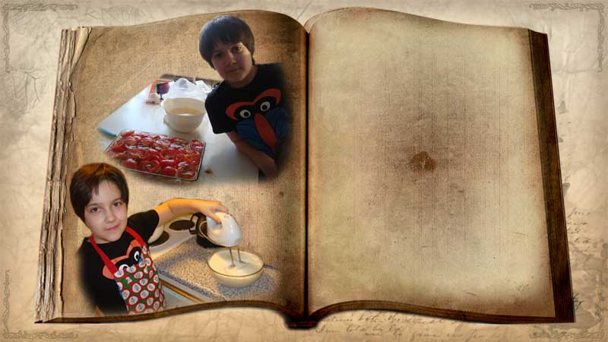
А я всегда с большим удовольствием помогаю бабушкам на кухне.
Они научили меня готовить самые любимые блюда нашей семьи –греческую запеканку «Тавас» и пирог «Василопита».

Slide 14
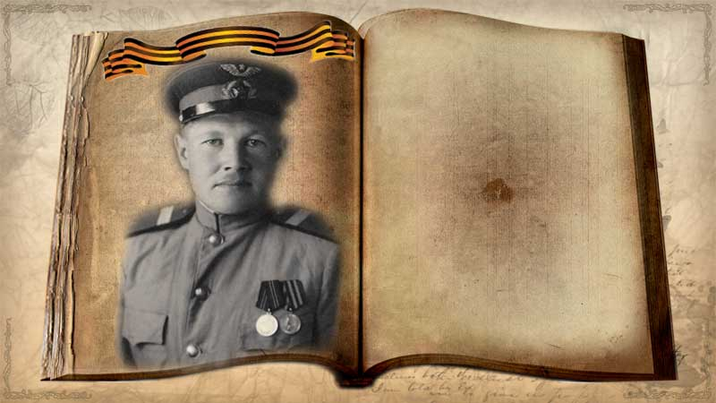
С гордостью я рассматриваю фотографии своих прадедушек которые в годы суровых испытаний встали на защиту Родины и воевали до Победы.
Мой прадедушка Димов Иннокентий Григорьевич в годы войны был воздушным стрелком 362 авиационного полка, служил в звании старшего сержанта, а также работал художником в воинской части.
Прадедушку наградили медалями «За Отвагу», «За взятие Берлина», «За взятие Кёнигсберга» и орденом Победы. После окончания войны он работал художником-оформителем.

Slide 15
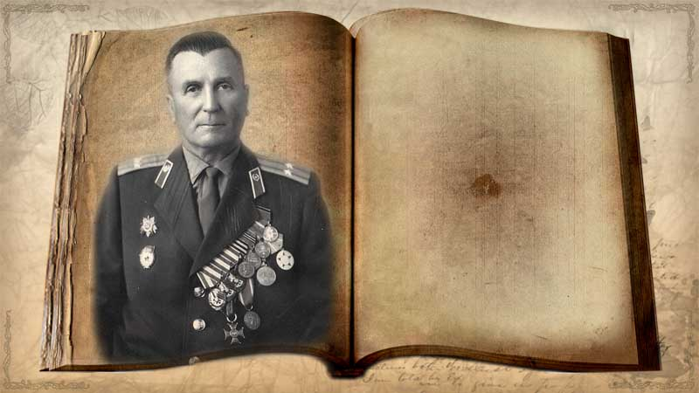
Прапрадедушка Горшанов Диомид Петрович воевал в звании майора в составе 142 стрелковой дивизии, которая участвовала в освобождении Польши, штурме Берлина.
Папа мне показывал награды прапрадедушки: Орден Красного Знамени, медали «За взятие Берлина», «За Отвагу», «За Победу над Германией», «За освобождение Варшавы». В нашем семейном архиве бережно хранится книга польского писателя Януша Пшиманского «Студзянки», в которой рассказывается об освобождении Польши. В этой книге я прочитал о моём прапрадедушке.

Slide 16
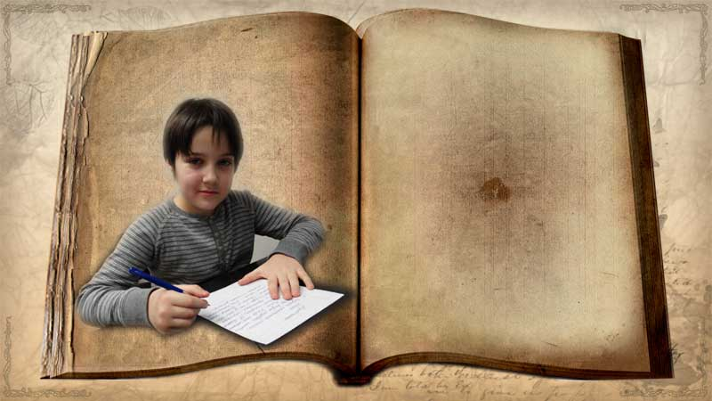
Я мечтаю…
Я горжусь своими прадедами и мечтаю пройти с их портретами в рядах «Бессмертного полка».
Сейчас мне только 8, но я мечтаю о том, что через много лет мои будущие дети, внуки, правнуки, глядя на мои фотографии в семейном альбоме, гордились бы мною так же, как я горжусь своей семьёй.
Швеция
Стокгольм
Март 2016г.

